Slide 1
КАНАДА

Slide 2

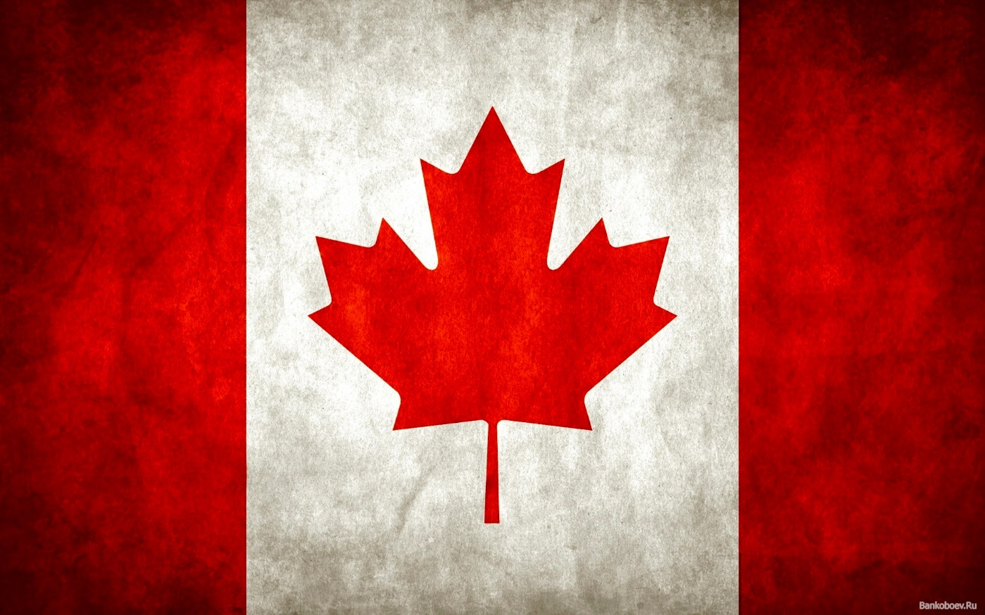
прапор
герб

Slide 3
ПРАПОР
Закон про державний прапор прийнятий палатою громад канадського парламенту 15 грудня 1964 р. після тривалих дебатів (коли було представлено вже понад 2 600 варіантів дизайну)
Прапор символізує два океани, що омивають береги Канади - Тихий і Атлантичний - і укладену між ними країну. Кленовий лист повинен підкреслювати єдність нації. Червоний - колір хреста Св. Георгія, символізує Великобританію. Білий - колір французької монархії.
Незгоди були викликані тим, що споконвічно лист клена цукрового був емблемою Східної Канади, де цей вид дерева росте і де з нього видобувається кленовий сироп. На більшій частині канадської території цей вид не зустрічається.
Згідно з однією з легенд, кленовий лист став символом Канади при наступних обставинах. В 1860 принц Уельський вперше відвідав Канаду. У Торонто планувалася зустріч високого гостя. Населення міста готувалося зустріти принца зі своїми національними символами. Так, англійські емігранти принесли троянди, шотландські - гілки чортополоху (символу Шотландії). Проте для дітей емігрантів, які народилися в Канаді, символу не знайшлося, тому що єдиним канадським символом був бобер. Втім, наприкінці 1830-х років баптистське суспільство Св. Іоанна в Квебеку прийняв в якості символу свого суспільства кленовий лист. Його-то і запропонували нести канадцям на зустрічі з принцом Уельським.
ГЕРБ
Сучасного вигляду герб Канади набув у 1994 році. Найважливішою його частиною — це розташований у центрі щит, на якому зображені чотири емблеми, які символізують чотирьох засновників Канади: англійця, шотландця, ірландця і француза — і гілка канадського клена. Щит підтримують, з одного боку золотий лев Англії, який несе королівський прапор на срібному списі зі золотим вістрям; з іншого — білий єдиноріг Шотландії із золотими рогом, гривою й копитами, який тримає прапор королівської Франції. Щит покривають мантія і королівський (шолом), на гребені якого сидить коронований золотий лев з гілочкою клена.

Slide 4
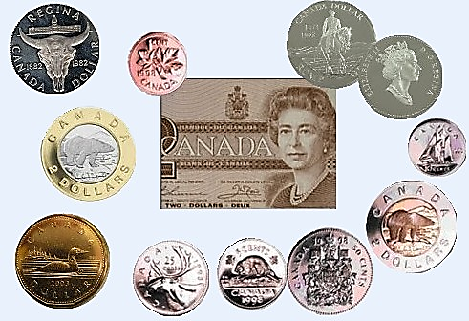
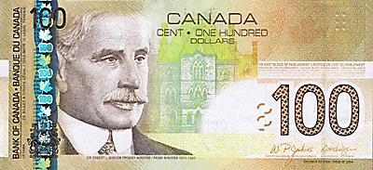
«Візитна картка Канади»
Площа - 9,97 млн. кв. км.
Населення – 33,5 млн. чол. (2009 р.)
Складається з трьох частин: Центральна, штат Аляска, штат Гаваї.
Столиця - Оттава
Державний лад: країна у складі Співдружності (Британської), федерація
Склад території: 10 провінцій, 2 території (Юкон, Північно-Західні території)
Грошова одиниця: канадський долар = 100 центів

Slide 5
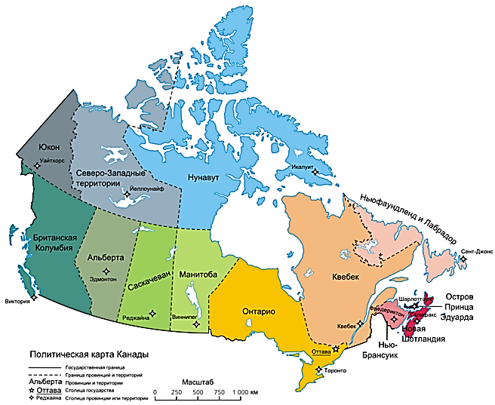
Склад території

Slide 6
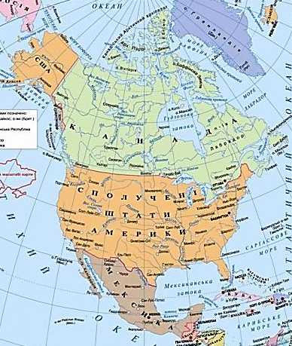
«ЕГП Канади»
Омивається вона водами трьох океанів: Північного Льодовитого на півночі, Тихого на заході та Атлантичного на сході, має надзвичайно довгий морський кордон, який становить майже 120 тис. км. Найбільше значення для формування економічних зв'язків має узбережжя Атлантичного океану і зокрема естуарію річки Святого Лаврентія. Виробничий потенціал західного району щороку зростає за рахунок розвитку зовнішніх економічних зв'язків із США і країнами Східної Азії.
Канада має сухопутний кордон тільки з США. Безпосереднє сусідство з цією країною вплинуло на те, що вони є взаємозалежними і доповнюють одна одну. США є основним торговим партнером Канади, що робить ЕГП Канади відносно вигідним.

Slide 7
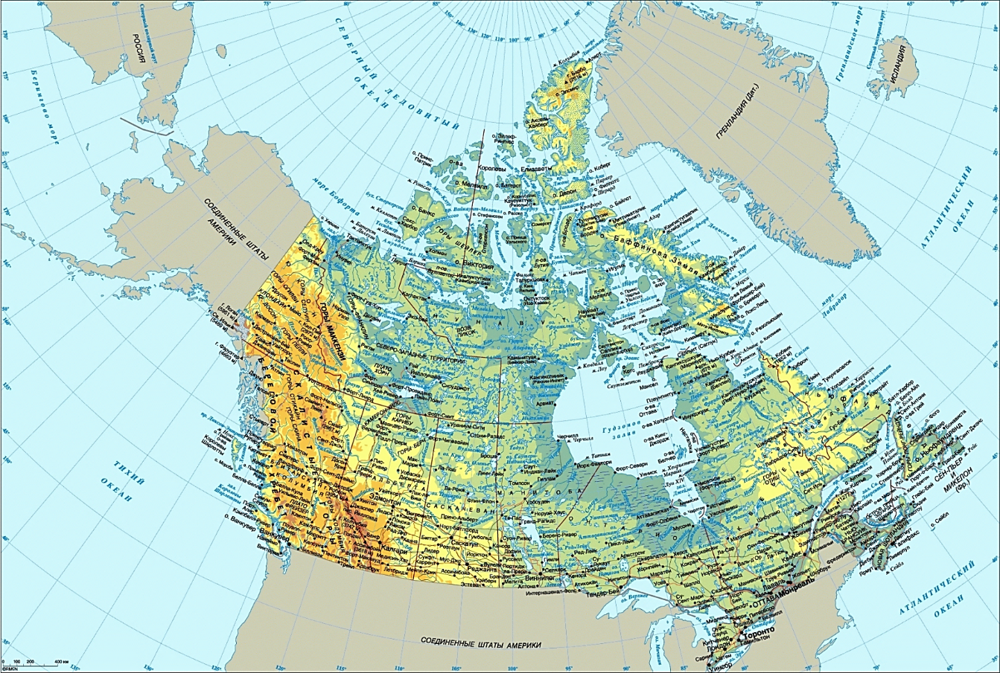
Природні умови та ресурси
Велика частина її території розташована на Канадському Арктичному архіпелазі, непридатному для господарського використання через екстремальні кліматичні умови. На заході країни простягаються Кордильєри, багаті на рудні корисні копалини, а на південному сході — відроги Аппалачів. Решта території — рівнинна.

Slide 8
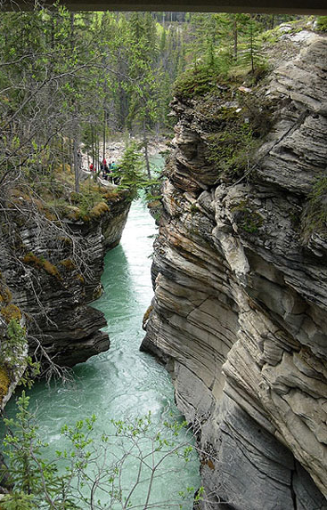
Природні умови та ресурси
Скелясті гори

Slide 9

Природні умови та ресурси
Клімат: арктичний пояс; субарктичний пояс, помірний пояс поділяється на три кліматичних області: морського типу клімату, континентального та мусонного.
Водні: річки: Маккензі, Св. Лаврентія, Атабаска, Нельсон; річки Лабрадору та Кордильєр (енергія); озера.
Ґрунти: чорноземи, бурі і сірі лісові.
Лісові: 1/2 площі країни.

Slide 10
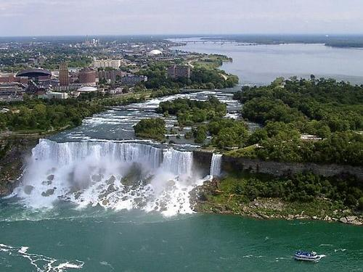
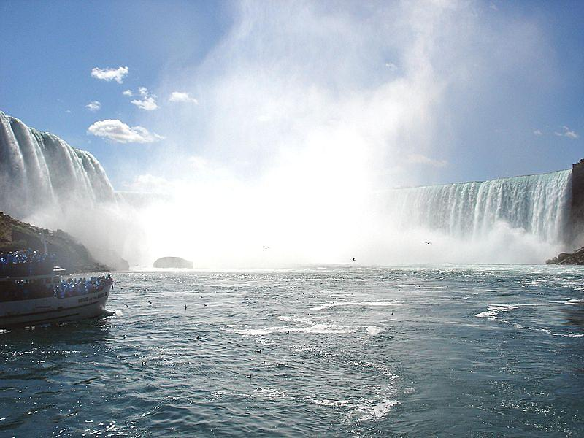
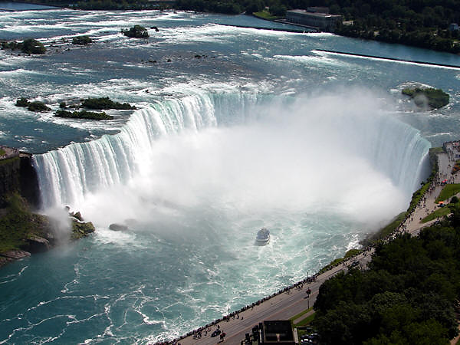
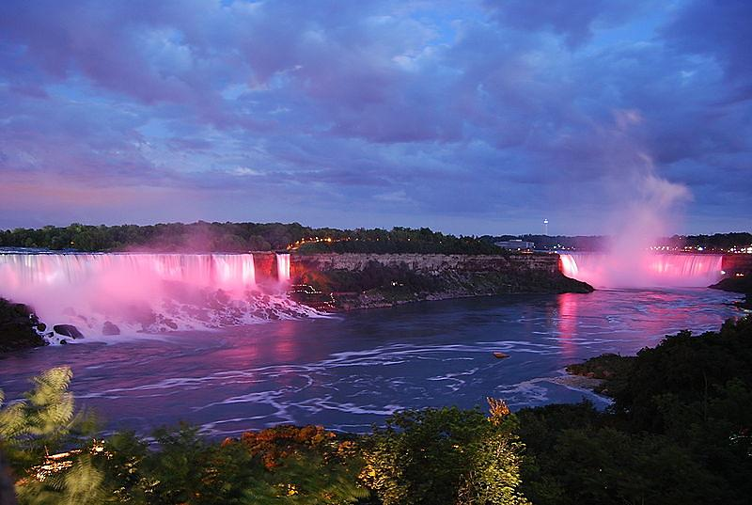
Природні умови та ресурси
Ніагарський водоспад

Slide 11
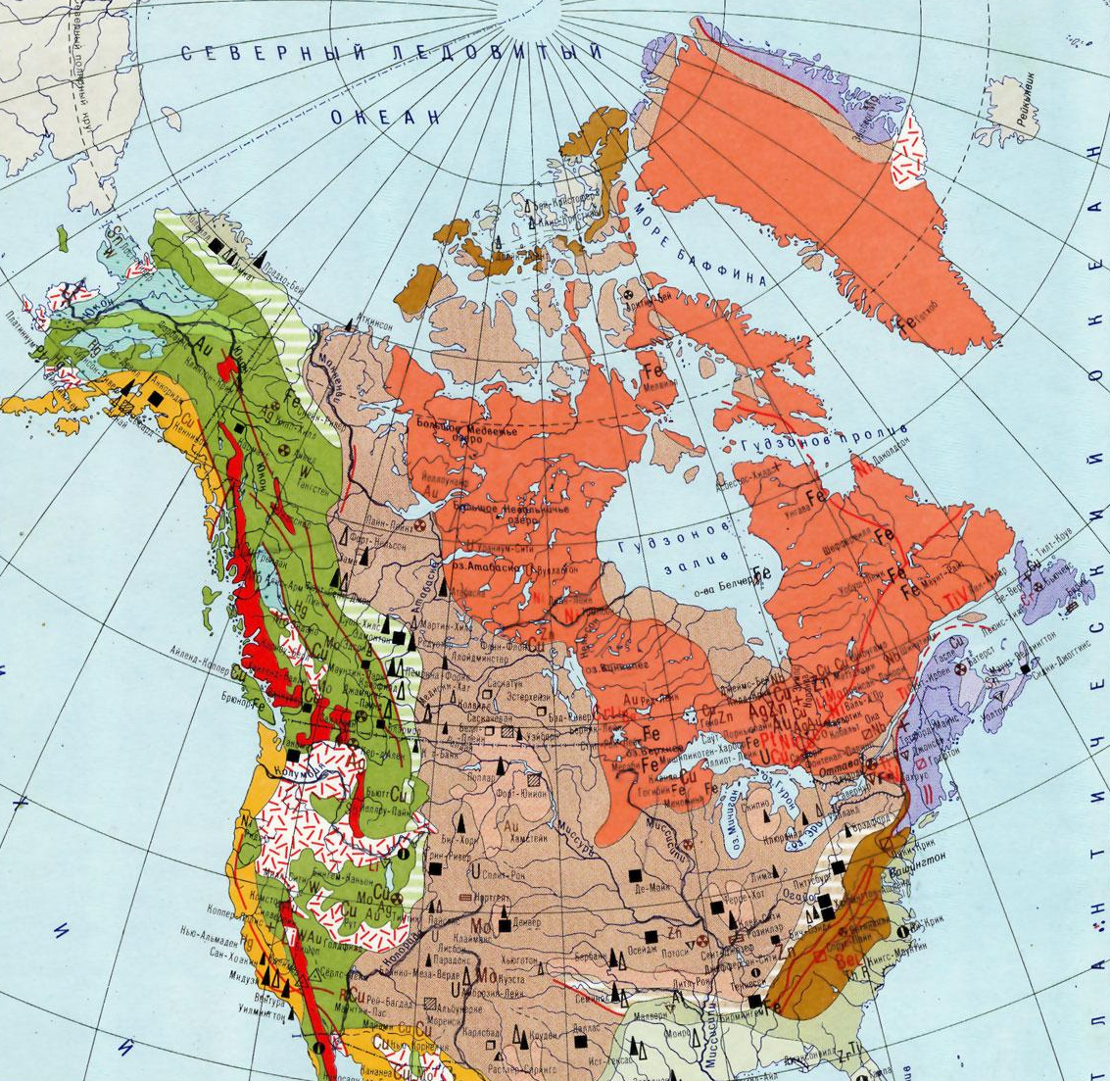
Природні умови та ресурси
Корисні копалини:
Паливні: нафта, газ – Зх.-Канадський басейн; кам'яне вугілля (90% - зх, 10% - сх.).
Рудні: залізна руда – Лабрадор; поліметалеві руди – Центральні провінції, Британська Колумбія; нікелеві руди – Садбері, Томпсон; золото та алюмінієві руди – Приозер’я; срібні руди – Юкон.
Нерудні: калійні солі – Саскачеван, Квебек.

Slide 12
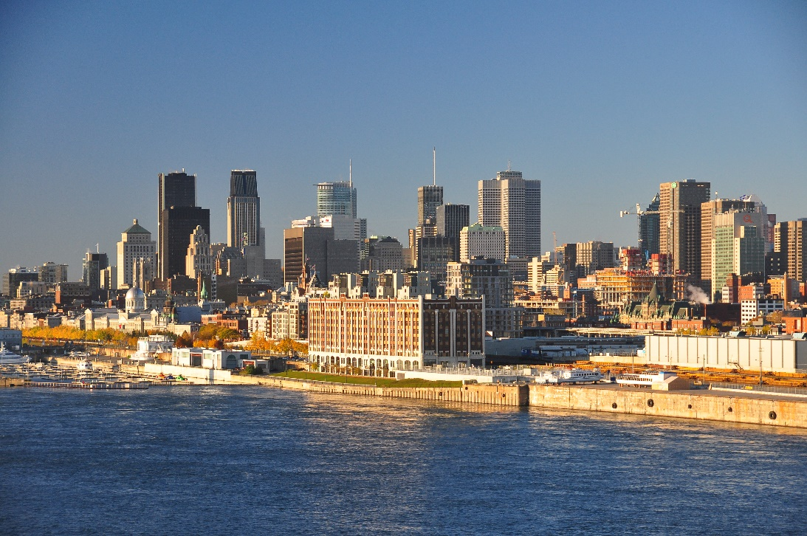
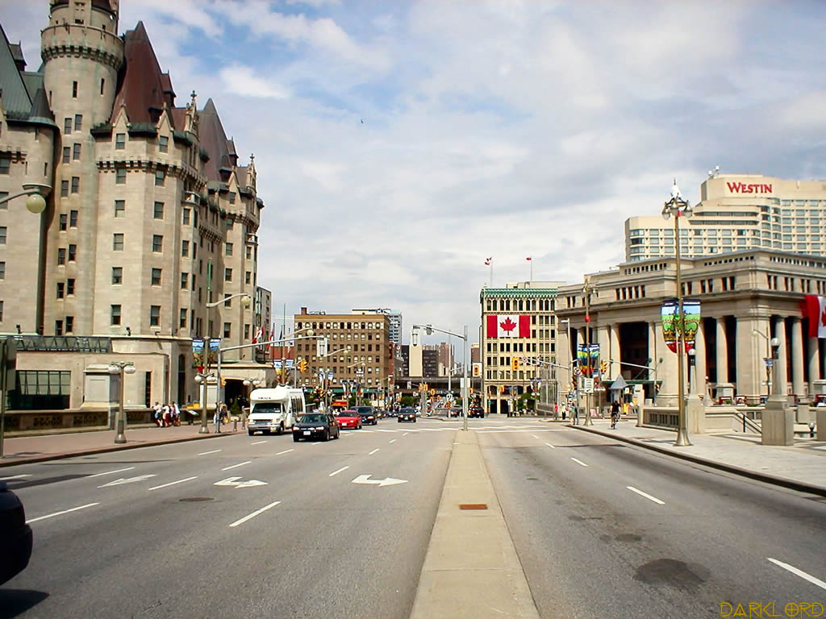
Населення
І тип відтворення;
Додатне сальдо міграції: з Європи – 40%; з Азії – 30%; з Латинською Америки – 10%;
Двонаціональна країна: англоканадці – 45%; франкоканадці – 30%.;
Релігія – християнство (католики – 47%; протестанти – 41%);
Середня густота населення – 3,1 чол. на км., 90% вздовж межі з США;
Рівень урбанізації – 77%;
Міста-мільйонери – Торонто, Монреаль, Ванкувер; найбільші міста – Оттава, Квебек, Вінніпег, Едмонтон, Калгарі, Гамільтон.
Офіційні мови – англійська та французька;
Середня тривалість життя — понад 77 років. Понад 10% населення старше 65 років, і їхня питома вага продовжує зростати.
Монреаль
Оттава

Slide 13
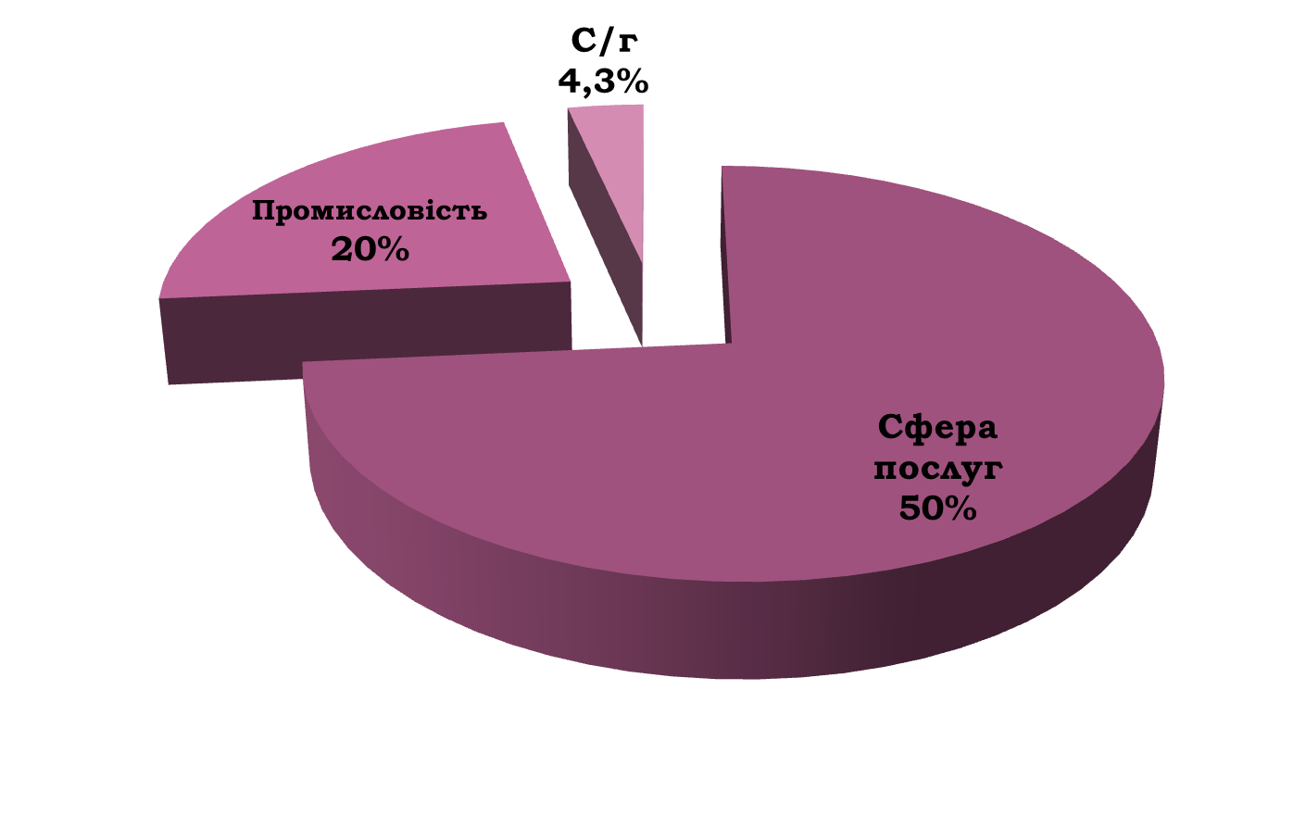
Населення
Трудові ресурси.

Slide 14
Господарство
Індустріально-аграрна країна;
Подвійний характер економіки:
Високі прибутки;
Сировинна спеціалізація
3. Швидкий економічний злет у ХХ ст..
4. Економічно високорозвинена держава, країна «Великої вісімки».

Slide 15
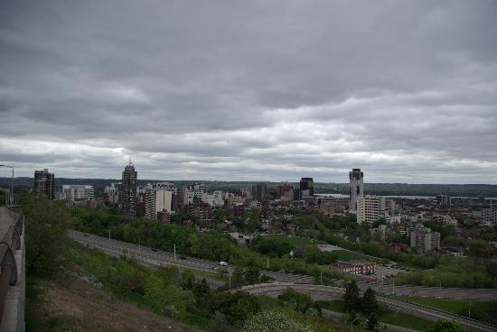
Промисловість
Паливно-енергетичний комплекс базується на власних ресурсах нафти, газу і кам'яного вугілля. За виробництвом електроенергії на душу населення країна посідає 2-ге місце в світі. ГЕС виробляють 65 % електроенергії, вони розташовані в основному каскадами на великих річках, за енергопотенціалом яких Канада посідає 1-ше місце в світі. ТЕС побудовано біля великих міст, вони виробляють близько 20 % електроенергії. Частка АЕС у виробленні електроенергії останнім часом збільшилася і становить 15 %.
Чорна металургія представлена підприємствами повного циклу, що працюють на власній сировині. Продукція цієї галузі повністю забезпечує власні потреби господарства. Основними її центрами є Гамільтон, Су-Сент-Марі, Сідні.

Slide 16
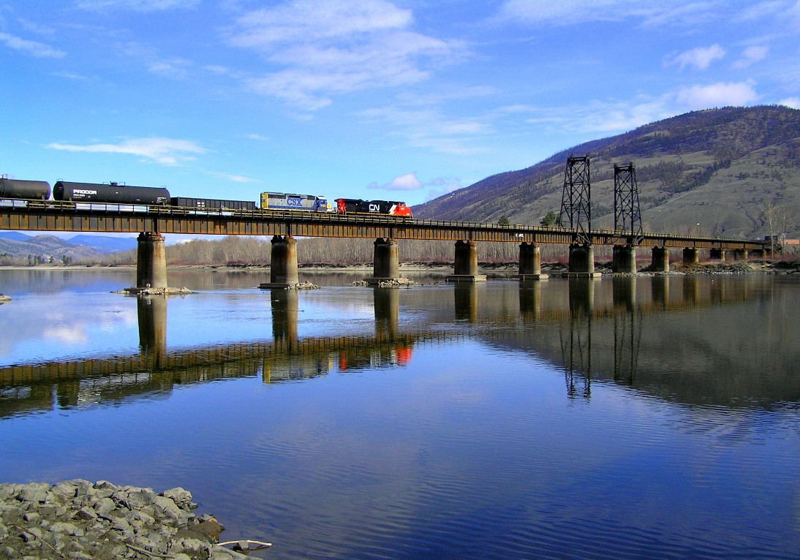
Промисловість
З галузей кольорової металургії, що використовують переважно власну сировину і власну дешеву енергію, розвинуто виробництво міді, свинцю, нікелю, титану, кобальту, платини, золота, срібла. Основні її центри - Садбері, Трейл, Томпсон, Монреаль, Норанда. Підприємства з виробництва алюмінію працюють на довізних бокситах. За виплавкою апюмінію країна займає 2-ге місце у світі.

Slide 17
Промисловість
Машинобудування:
Авіабудування
Суднобудування
Залізничне
Точне
Важке
Автомобілебудування
Найбільші центри машинобудування — Монреаль, Торонто, Гамільтон, Вінніпег, Ванкувер.
Хімічна:
Канада є великим виробником калійних добрив (2-ге місце у світі), електромістких хімічних, продуктів, вибухових речовин, фармацевтичних препаратів, а також синтетичних і полімерних матеріалів, органічних хімікатів на нафтохімічній основі.
Майже 93 % хімічних підприємств держави зосереджено в провінціях Онтаріо, Квебек, Альберта.
Лісова:
Понад дві п'ятих території Канади вкриті лісом, що є надійною базою для отримання ділової деревини і розвитку лісопаперової промисловості. За обсягом виробництва пиломатеріалів і фанери Канада займає друге місце у світі (після США), а за виробництвом паперу і картону - третє місце після США і Японії, а за виробництвом газетного паперу займає перше місце у світі. Дві третіх потужностей целюлозно-паперової промисловості розміщуються у східній частині Канади, у районах виробництва дешевої електроенергії і наявності водних ресурсів.

Slide 18
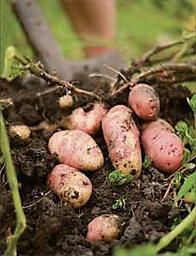
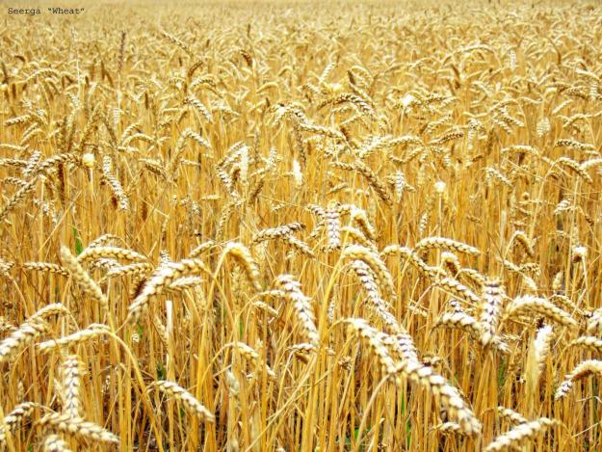
Сільське господарство
Рослинництво: пшениця (Степові провінції), зернові культури (Південь Центральних провінцій), картопля (острів Принці Едуарда), садівництво (район Монреаль, Нова Шотландія). Вирощування зернових є провідною галуззю рослинництва. За цим показником Канада входить у шістку найбільших продуцентів та держав-експортерів світу. Серед технічних культур найважливіше місце займають соєбобові, ріпак (друге місце у світі після Китаю).

Slide 19
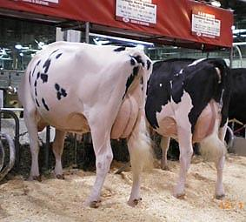
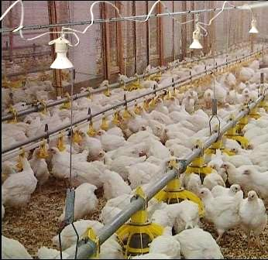

Сільське господарство
2. Тваринництво: м’ясо-вовняне скотарство (Степові провінції), молочне скотарство, свинарство.Розвивається також інтенсивне птахівництво м'ясного і яєчного напрямків на Півдні Центральних Провінцій.

Slide 20
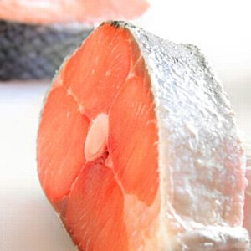
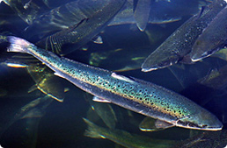
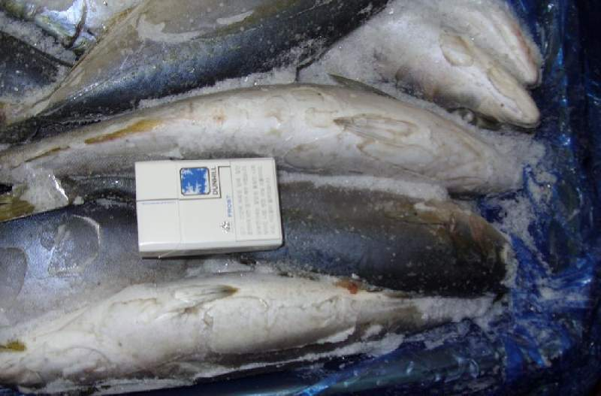
Сільське господарство
3. Рибальство: морожена риба, консерви (Атлантичні провінції, Британська Колумбія)

Slide 21
Зовнішня торгівля
Канада відноситься до найбільших країн експортерів. За цим показником вона займає сьоме місце у світі (4,4 % світового експорту). Понад чверть товарної продукції канадського виробництва експортується. Основними продуктами вивозу є залізні руди, кольорові метали, папір, пшениця тощо. Імпортуються переважно готові промислові вироби, автомобілі, вугілля, цитрусові та інші продукти сільського господарства тропічних країн.
Основним партнером у зовнішніх зв'язках є США, Японія, а також Великобританія. В останні роки зросла роль Німеччини та деяких інших країн ЄС.

